Slide 1
STOCCOLMA
città resiliente

Slide 2
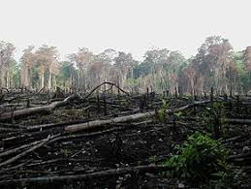
L’AUMENTO DI CO2
A metà degli anni ‘70 l’aumento del traffico aereo e dello smog a scala globale incrementarono l’esigenza di approfondire il loro impatto nell’atmosfera. I dati raccolti evidenziano che l’abbattimento di vaste aree forestali, lo sfruttamento dei terreni e la combustione delle fonti di energia fossili stanno generando un aumento della quantità di CO2 in atmosfera a livelli mai sperimentati in passato con possibili perturbazioni nel sistema climatico, compreso il riscaldamento, e nella circolazione atmosferica generale del pianeta.

Slide 3
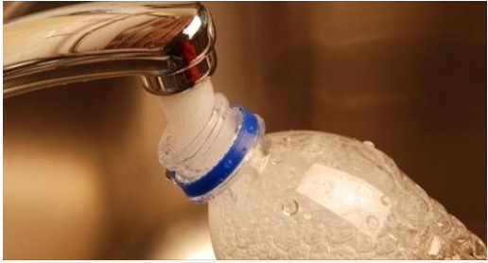
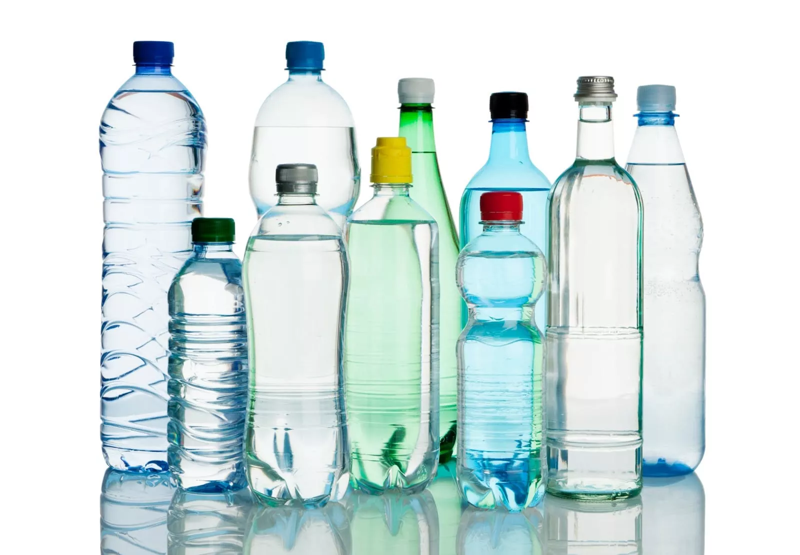
IL RISPARMIO DI PLASTICA
L’acqua in a Stoccolma è sempre potabile ed è praticamente uguale a quella in bottiglia. In tutti gli esercizi pubblici, bar e ristoranti a Stoccolma è possibile chiedere l’acqua del rubinetto che vi verrà offerta gratuitamente. Al contrario l’acqua nelle bottiglia è costosa, ed è imbottigliata in bottiglie di plastica dura che sono riutilizzabili. Per questo motivo viene aggiunta una cauzione di circa 50 centesimi.

Slide 4
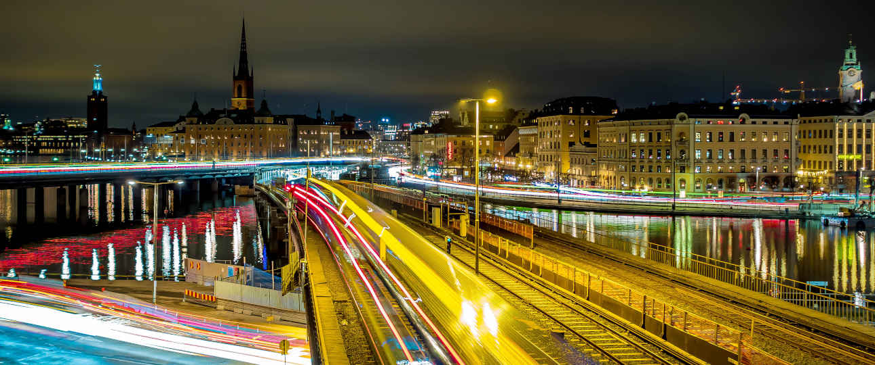
I MEZZI DI TRASPORTO
I mezzi pubblici di Stoccolma,come i bus cittadini,i tram,i treni pendolari e alcuni traghetti pubblici, sono il modo più veloce e pratico per spostarvi in città. I mezzi pubblici sono il metodo di trasporto di Stoccolma più usato . A bordo di tutti i mezzi pubblici di Stoccolma, le fermate sono ben indicate sia attraverso schermi sia attraverso messaggi audio.

Slide 5
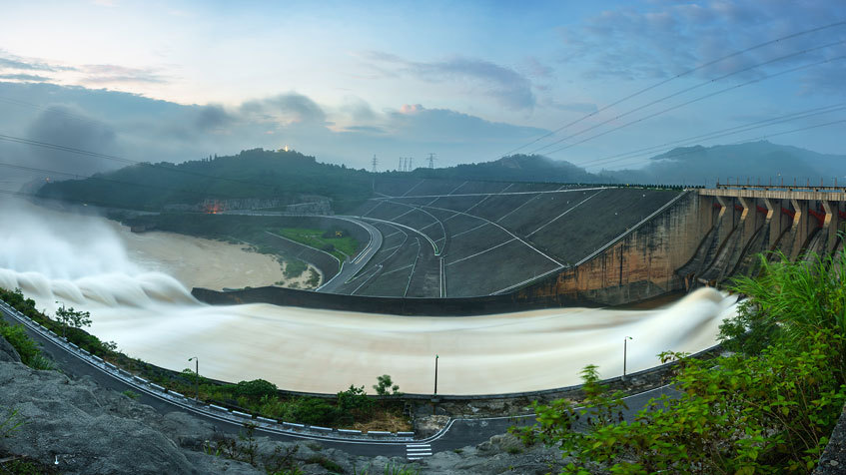
L’ENERGIA IDROELETTRICA
le centrali idroelettriche hanno oltre 100 anni. Sicuri ed ecologici, questi impianti soddisfano quasi il 50 percento del fabbisogno energetico svedese, producendo energia rinnovabile mediante turbine azionate dal movimento di masse d'acqua.

